Slide 1
MODUL 322 Benutzerschnittstellen entwerfen und implementieren
Fallstudie Modul 322
Quelle: BBB (Berufsschule Baden)
Notes:
Willkommen im Modul 322: Benutzerschnittstellen entwerfen und implementieren.

Slide 2

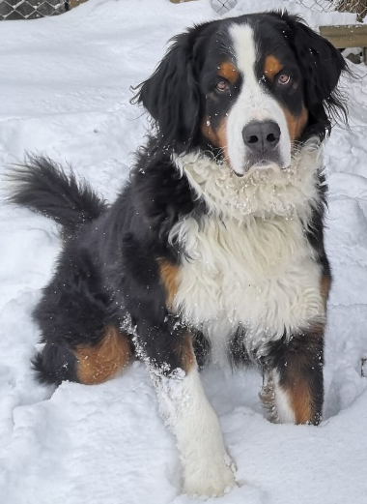
Auftraggeber: Arztpraxis Medicus
Dr. med Peter Graber
Alter | 57 Jahre
Zivilstand | verheiratet
Kinder | Leonie 25 Louie 4
Beruf | Facharzt für Allgemeine Innere Medizin
Erfahrung | Inhaber der Praxis seit 25 Jahren
Hobbies | Mit Louie laufen gehen, Tennis, Joggen
Persönlichkeit
Digitale Fähigkeiten
Ziele
Frühpensionierung mit 60
Mitarbeiter eine bessere Work-Live Balance bieten
Praxis fit für die Zukunft machen
Reisen
Weniger Papierkram machen müssen
Aufgaben automatisieren
Anführer
Nachahmer
Technologie Affinität
Planer
Spontan
Software & Apps
Denken
Fühlen
Social Network
Konservativ
Liberal
Notes:
Unser Auftraggeber ist Peter Graber, Inhaber der Arztpraxis Medicus
Er liegt nicht viel Wert auf seinen Doktoren Titel, da er sich mittlerweile eher als Unternehmer sieht.
Er führt eine Arztpraxis mit rund 15 Angestellten.
Persönliches
Peter Graber ist 57 Jahre alt ist verheiratet und hat eine Tochter.
So wie er seinen Hund verhätschelt, könnte man meinen das Louie auch sein leibliches Kind ist.
In der Freizeit macht er gerne Sport, er ist im Tennisclub und spielt sicher einmal in der Woche Tennis.
Wenn er joggen geht, nimmt er meistens Louie mit, aber es endet meist in einem Spaziergang.
Eigentlich ist Peter Graber Facharzt für allgemeine Medizin, er praktiziert aber nur noch 2 Tage in der Woche als Arzt.
Die restliche Zeit ist er mit der Führung des Teams und auch mit dem administrativen Aufgaben beschäftigt.
Persönlichkeit
Peter, wir dürfen ihn duzen, weiss was er will, plant seine Aktivitäten akribisch, entscheidet aber oft aufgrund seines Bauchgefühls.
Seine Praxis ist ziemlich altbacken, das gibt er selbst zu. Für jeden Patienten gibt es Papierakten, die Webseite ist alt.
Das hat damit zu tun, dass Peter nicht viel für Technologie übrig hat. Sozial Media empfindet er als Humbug.
Seine Ziele sind die Praxis für die Zukunft fit zu machen.

Slide 3
Fallstudie: Arzpraxis Medicus
Einige Eckpunkte zur Webseite
Die Webseite besteht aus zwei Teilen:
Externer Teil
Informationen
Angebot/Leistungen
Öffnungszeiten
Standort
Kontakt
…
Funktionen
Termine buchen
Registrierung / Login
Bediener
Patienten
Interner Teil
Funktion
Login
Patientenverwaltung
Patienten erfassen
Konsultationsgrund erfassen
Bediener
Ärzte aller möglichen Fachrichtungen
Medizinische Praxisassistenten/innen (MPA)
Notes:
Peter möchte, dass eine Webseite aus zwei Teilen besteht, einem externen und einem internen.
Der externe Teil soll den Patienten Informationen über die Praxis liefern, zum Beispiel die Öffnungszeiten.
Er hat auch erwähnt, dass einige Patienten Mühe haben mit der Bedienung der aktuellen Webseite, weil die Farben oder Schrift nicht passt.
Aber er habe da vollstes vertrauen in uns, dass wir das schon richtig machen würden.
Der interne Teil soll eine Patientenverwaltung enthalten in der die Patientendossiers bearbeitet werden können.
Es will die endlich die Papierakten archivieren.
Jedenfalls hat Peter grosse Pläne und er weiss auch, dass wir nicht alles sofort umsetzen können.
Peter selbst wird die Applikation aber nicht bedienen.

Slide 4
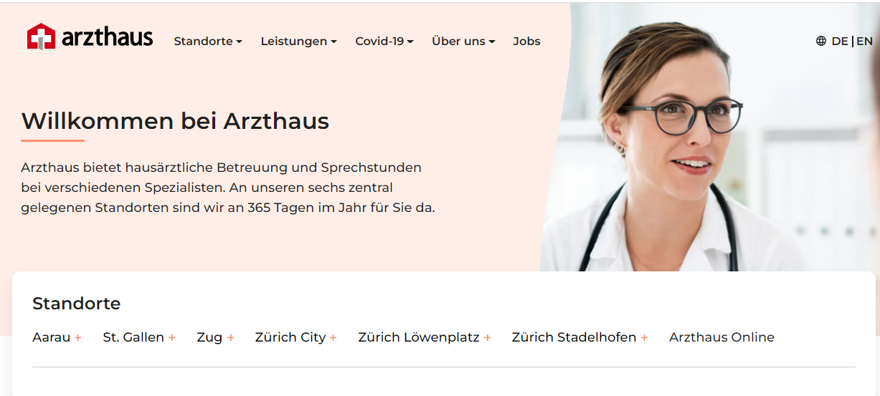
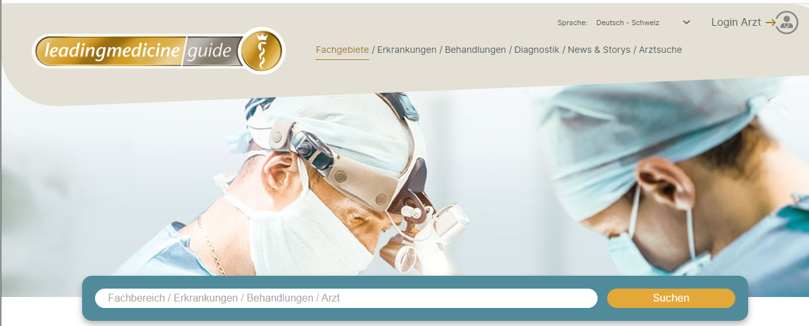
Konkurrenz
https://www.arzthaus.ch/
https://www.leading-medicine-guide.ch

